Slide 1
Mrežni alati i performanse Analiza, mjerenje i usporedba u mrežnim okruženjima
Borna Horina
Napredne Teme Računalnih Mreža

Slide 2
Kategorizacija mrežnih alata
Aktivni monitoring
Pasivna analiza
Alati koji generiraju vlastiti promet za testiranje granica mreže:
iPerf3 – Opensource alat za mjerenje propusnosti
WinMTR – kombinacija tracert i ping
Sustavi koji prate postojeći promet i stanje čvorova
GlassWire – Vizualna analiza flow-a
NetSpot – Analiza bežičnog spektra

Slide 3
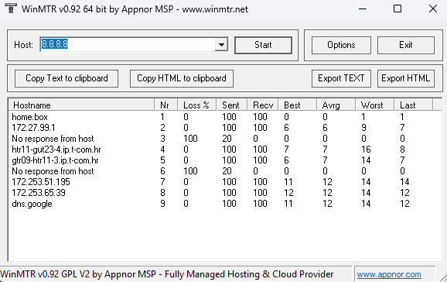
Winmtr – dijagnostika mrežnog puta
Analiza „Hops” do Google DNS
Spoj Tracert i Ping
Otkriva kvalitetu rute izvan lokalne mreže

Slide 4
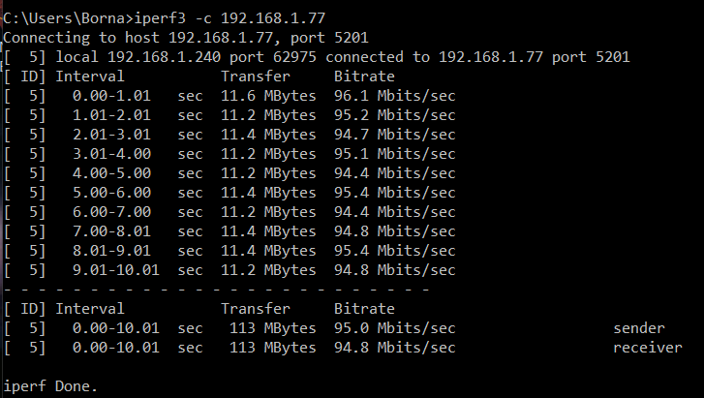
iPerf3 – Mjerenje propusnosti (lan)
Analiza baseline testa –testiranje propusnosti preko Ethernet kabela
Rezultat - ~95 Mbits/sec konstantno
Zaključak – Usko grlo je Fast Ethernet sučelje na preklopniku
TCP protokol osigurava stabilnost uz minimalan overhead
>iperf3 –s Server
>iperf3 –c <ipAdresa> Client

Slide 5
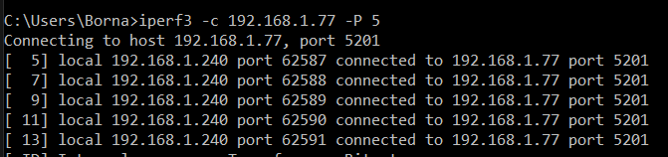
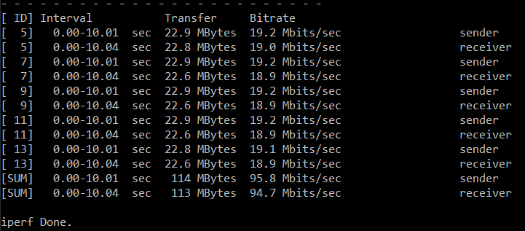
Parelelni streamovi i Agregacija
Test sa 5 streamova
Simulacija više istovremenih konekcija
Bandwidth se dijeli ravnopravno (~19 Mbits/s po streamu)
SUM – Ukupna propusnost
Dokaz hardverskog ograničenja
iperf3 –c <ipAdresa> -P <brojStreamova>

Slide 6
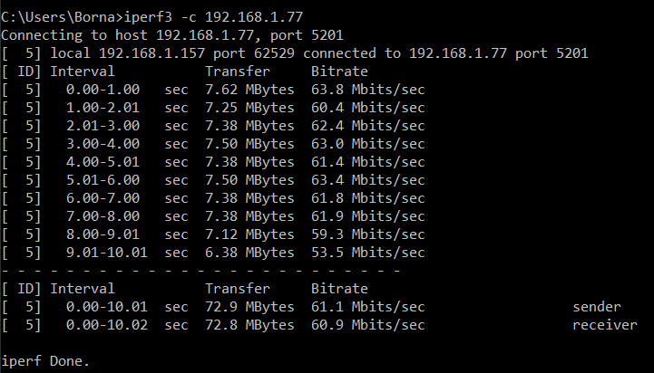
WiFi usporedba
Test preko WiFi mreže umjesto Ethernet kabla
Znatno sporija mreža zbog mrežnog ugušenja (~61 Mbits/sec)
Znatno nestabilnija zbog nestabilnog medija

Slide 7
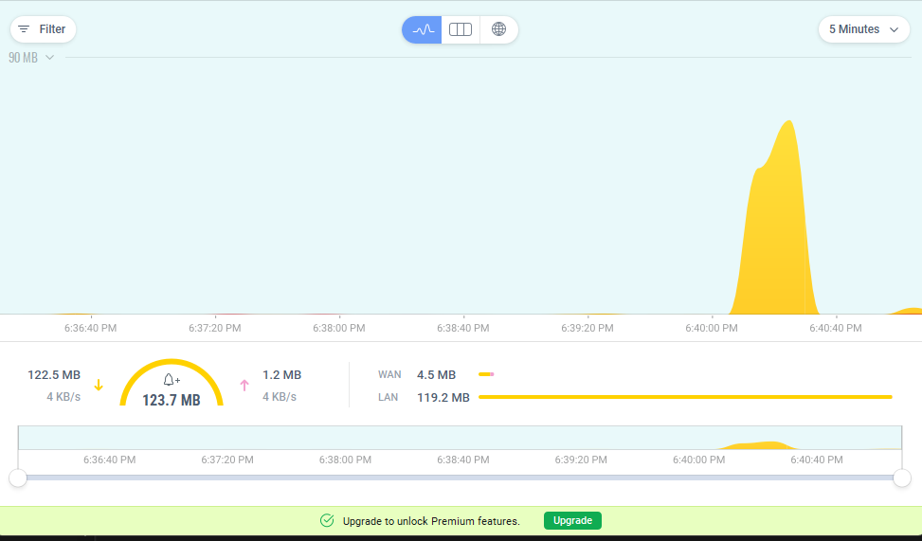
Glasswire – vizualni flow
Analiza prometa u realnom vremenu
Glasswire pretvara statistiku iz terminala u intuitivan grafički prikaz

Slide 8
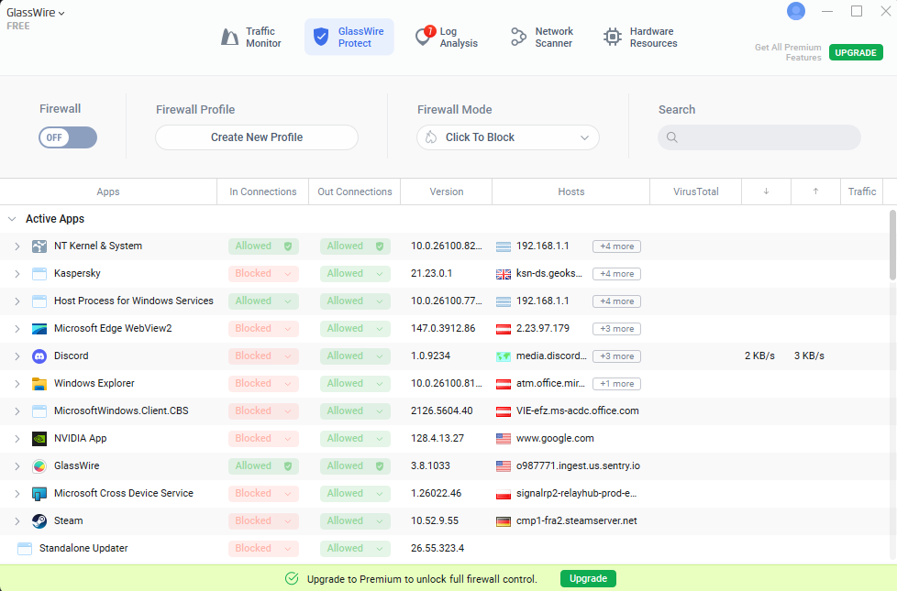

Slide 9
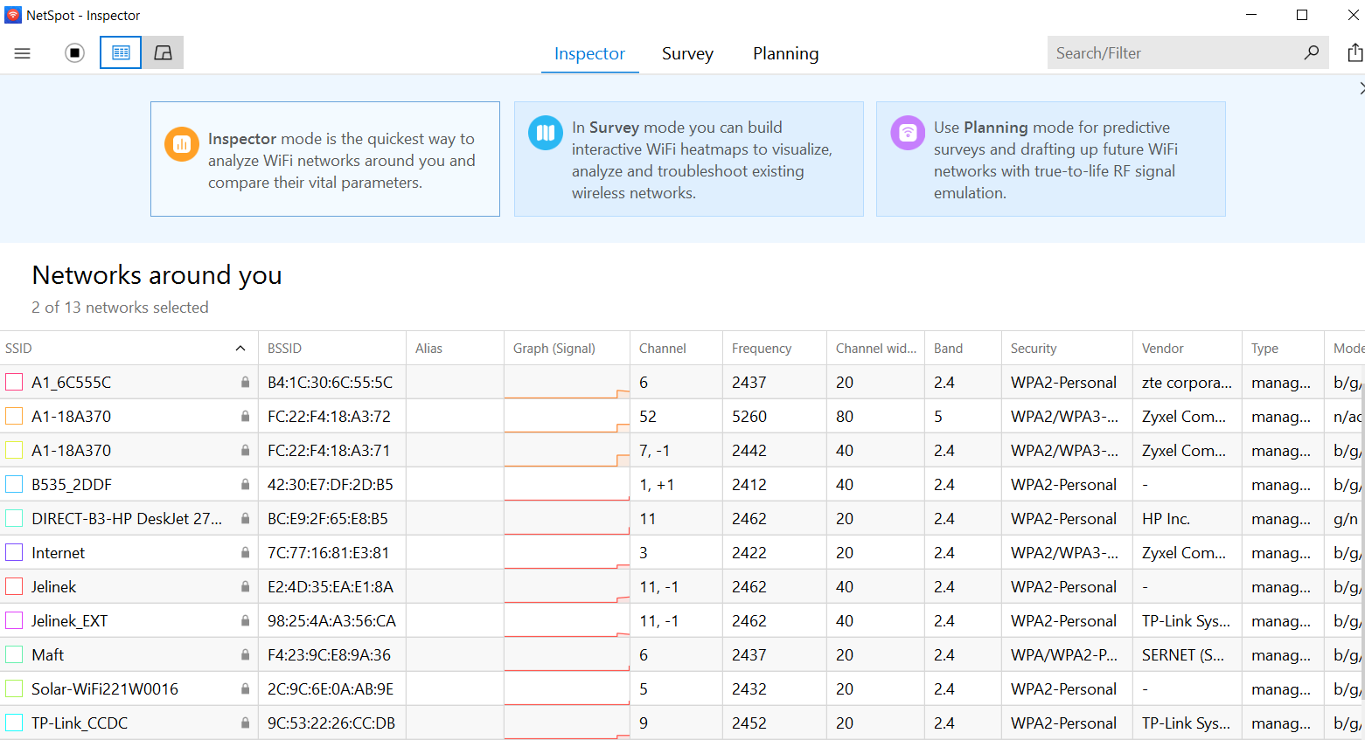
Netspot – Analiza wifi spektra
Zašto je WiFi sporiji i nestabilniji?
Preklapanje WiFi kanala

Slide 10
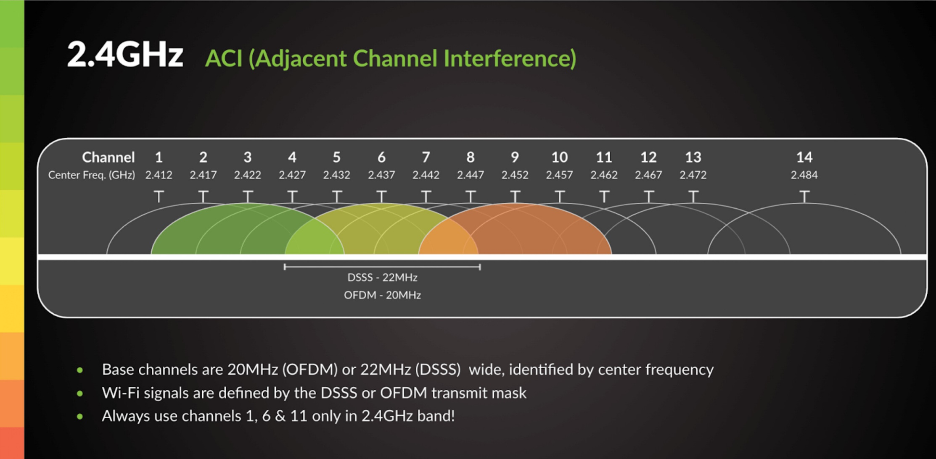
Izvor: https://www.ekahau.com/blog/category/wi-fi-best-practices/wi-fi-design/feed/

Slide 11
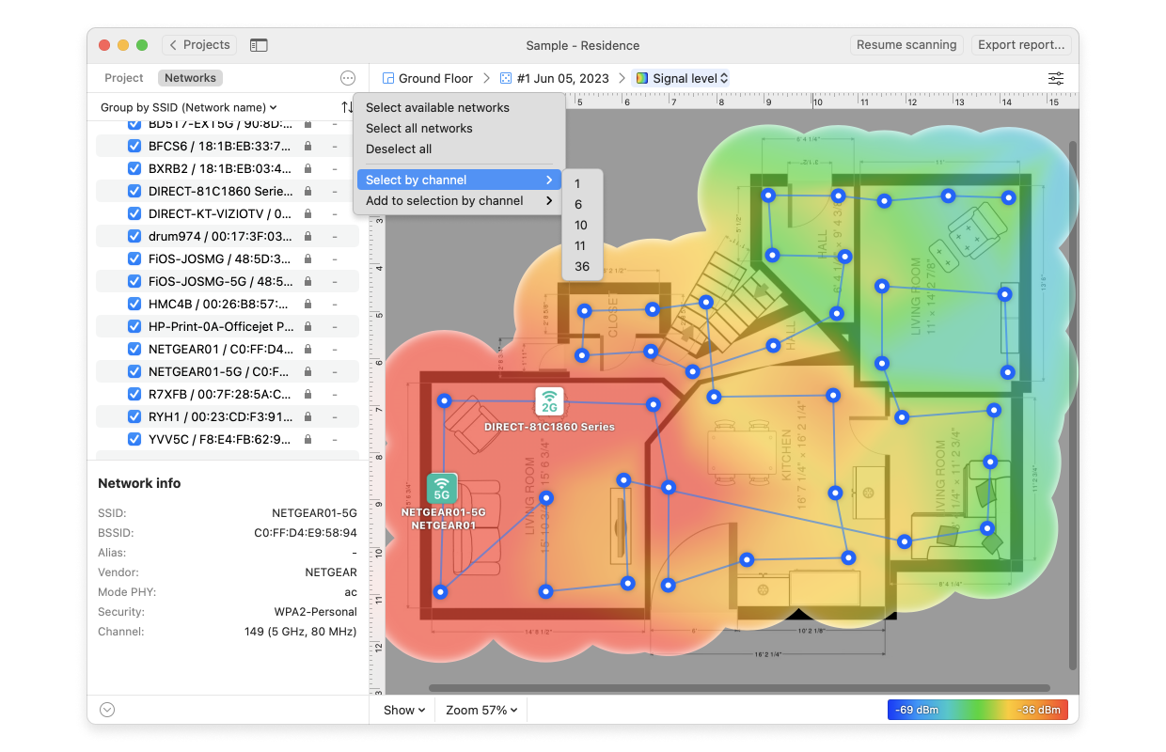
Izvor: https://www.netspotapp.com/wp-content/uploads/2023/07/netspot-2-channel@2x.jpg

Slide 12
Hvala na pozornosti

